Slide 1

LINEAR CONTROL
SYSTEMS
Ali Karimpour
Assistant Professor
Ferdowsi University of Mashhad
Notes:
<<<1.1>>>
###Control System Design###
{{{Control, Design}}}

Slide 2
Lecture 24
Nyquist stability criteria.
Topics to be covered include:
Nyquist stability criteria.

Slide 3

Mapping
نگاشت
c'
d
c
2
4
a
b
d'
a'
b'
Notes:
<<<3.6>>>
###State Space Models###

Slide 4
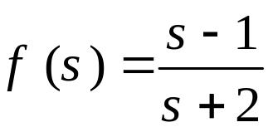
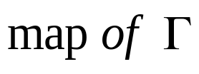


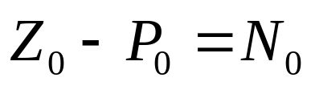
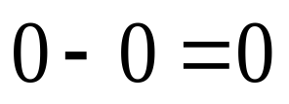
Mapping
نگاشت
s=0.5
0.2
-2
1

Slide 5
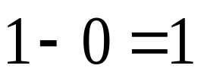
Mapping
نگاشت
r=0.5
1
-2

Slide 6
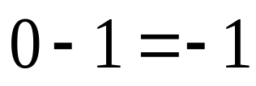
Mapping
نگاشت
r=0.5
-2
1
-5
7

Slide 7
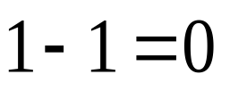
Mapping
نگاشت
r=0.5
-2
1

Slide 8

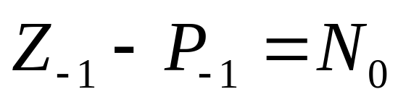
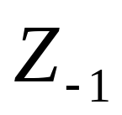
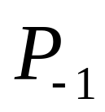
1+kf(s)=0
Nyquist fundamental
Nyquist path
: تعداد صفرهای RHP، 1+kf(s)
: تعداد قطبهای RHP، 1+kf(s)

Slide 9
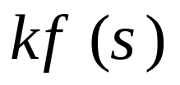
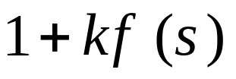
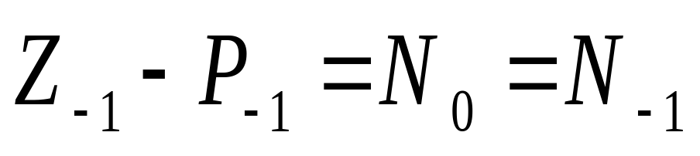
Nyquist fundamental
Nyquist path

Slide 10

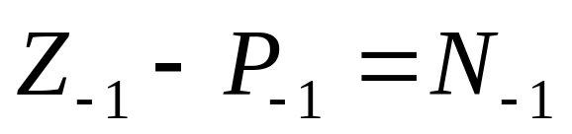
Nyquist fundamental
Nyquist path
Nyquist plot

Slide 11

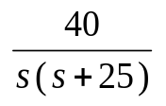


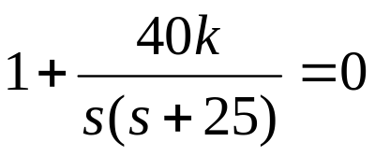
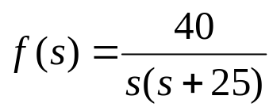
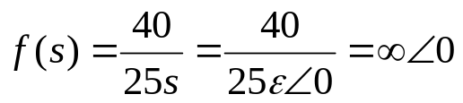
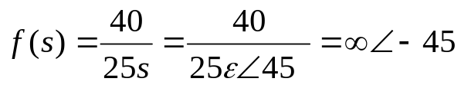
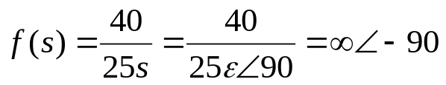
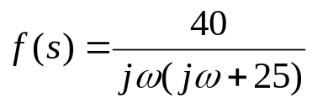
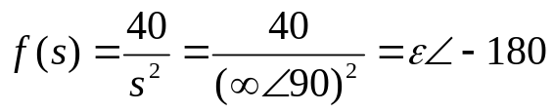
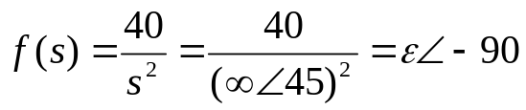
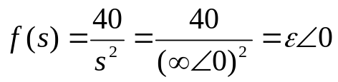
Example 1: Check the stability of the following system by Nyquist method.
+
مثال 1: پایداری سیستم را توسط روش نایکوئیست بررسی کنید.
-
-1

Slide 12
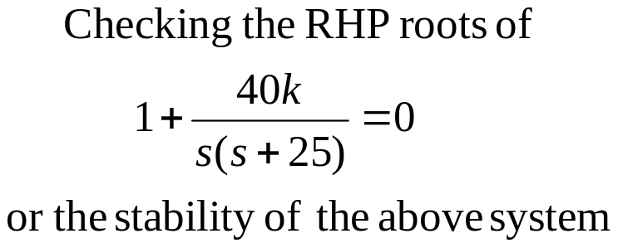















+
Example 1: Check the stability of the following system by Nyquist method.
-
مثال 1: پایداری سیستم را توسط روش نایکوئیست بررسی کنید.
-1

Slide 13
Nyquist fundamental
Nyquist path
Nyquist plot

Slide 14
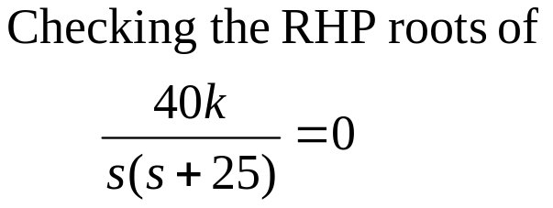


More study
مطالعه بیشتر
+
-
-1

Slide 15
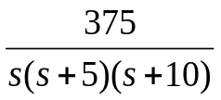
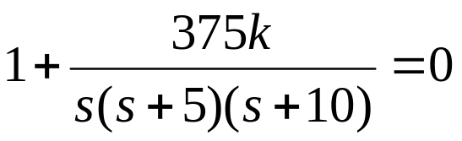
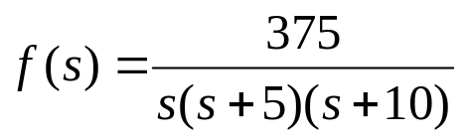
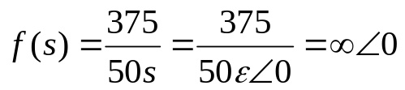
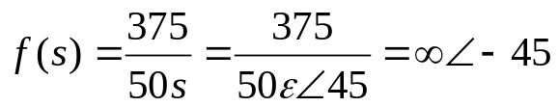
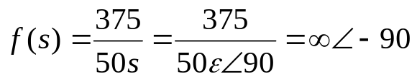
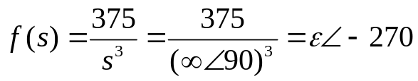
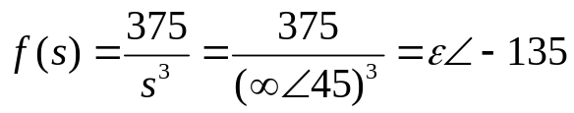
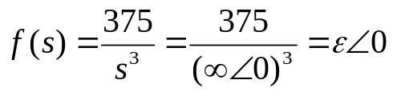
Example 2: Check the stability of following system by Nyquist method.
+
مثال 2: پایداری سیستم را توسط روش نایکوئیست بررسی کنید.
-
Very important
-1
Very important

Slide 16
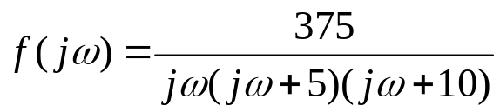












Example 2: Check the stability of following system by Nyquist method.
+
-
پایداری سیستم را توسط روش نایکوئیست بررسی کنید.
-1
How to calculate?
Very important

Slide 17
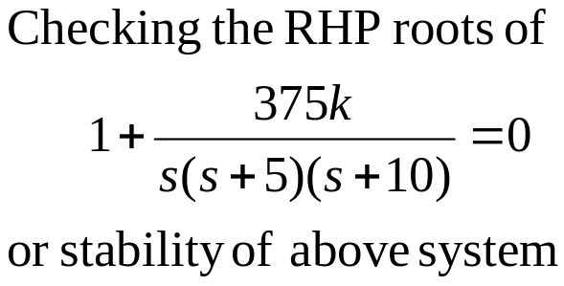
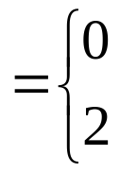




Example 2: Check the stability of following system by Nyquist method.
+
-
پایداری سیستم را توسط روش نایکوئیست بررسی کنید.
-1

Slide 18

Example 2: Check the stability of following system by Nyquist method.
+
-
پایداری سیستم را توسط روش نایکوئیست بررسی کنید.
-1

Slide 19
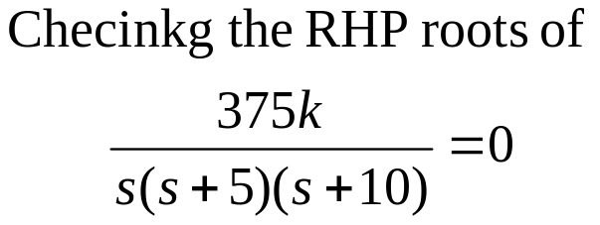
More study
مطالعه بیشتر
+
-
-1

Slide 20
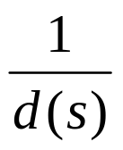
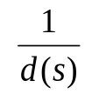
















ٍExample 3: Check the stability of following system from the given Nyquist plot.
مثال 3: پایداری سیستم را با توجه به منحنی نایکوئیست داده شده بررسی کنید.
d(s) is a polynomial.
+
-
System is unstable( 1 RHP zero)
System is stable
System is unstable( 2 RHP zero)
System is unstable( 1 RHP zero)

Slide 21
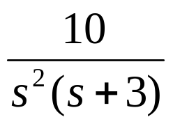

Exercises
تمرینها
1- Assume the following control system
R(s)
+
C(s)
+
-
-
Find the value of k which make the system stable.
Answer: k>1

